Slide 1
Web技術基礎 第13回
宇田 隆哉(A)
岩下 志乃(B)

Slide 2
レポート6への課題追加
・ファイル名はreport6.htmlとすること
・トップページからリンクする必要はない
作成するWebページの条件
Moodleにあるreport6hint.htmlのこと
第6回課題ヒントに対してJavaScriptによりDOMツリーを
次のように変更操作してXML文書を処理せよ。
学部の属性ノードに「学科数」を、学環の属性ノードに「科目群数」を追加せよ。学科数の値には各学部の学科の数を、科目群数の値には学環の科目群の数を記入する。デザイン学部と医療保健学部の学科数は既に追加されているので、工学部、メディア学部、応用生物学部の学科数と教養学環の科目群数を追加する（XMLを修正しないでJavaScriptにより付加）。学科数および科目群数の数については本資料または本学のWebサイトを参照のこと。
「コンピュータサイエンス」のテキストノードを持つ、要素ノード「学部」を追加せよ。他学部の要素ノードと同等となるように、属性ノードを付加する（XMLを修正しないでJavaScriptにより付加）。
各学部の名称、学科数、学部長をこの順で出力せよ。教養学環の出力を参考にするとよい。
追加した要素ノード・属性ノードに合うように，XML(report6.xml)のDTDを修正せよ。7/9追加
report6.html内に、使用したXML(report6.xml)へのリンクを作成し、使用したJavaScriptについての解説を行うこと。解説をコメント行にしてはいけない。
JavaScriptを使用しているページがW3CのDTD違反となっている場合は、レポート6の点数が0になるので注意すること。
report6.xmlは講義資料のWebサイトからダウンロードできる。

Slide 3
第12回講義の訂正
DTDの表記ルール（教科書 p.165）
A | 要素Aが1回だけ現れる | A, B | 要素Aおよび要素Bがこの順序で出現
A+ | 要素Aが1回以上出現する | A & B | 要素Aおよび要素Bが任意の順序で出現
A? | 要素Aが現れないか，1回出現 | EMPTY | 内容を持ってはならない
A* | 要素Aが現れないか，任意回数出現 | #PCDATA | 任意文字列
A | B | 要素Aまたは要素Bのいずれか一方
W3Cにおける「HTMLで使われるSGMLのDTD」では定義されているが，XMLでは定義されていない
https://www.w3.org/TR/html401/intro/sgmltut.html#h-3.3.3

Slide 4
レポート6 report6.xmlの修正
4つの学部の後に1つの学環があり，その後に1つの学部を追加するため，学部の要素宣言を修正する必要がある
(学部+, 学環) ⇒ 学部の次に学環が現れるという順序が決まっているため新しい学部が追加できない
(学部+ & 学環) ⇒ XMLのDTDでは使えない
後から追加する属性を定義しておく必要がある ※元のDTDには存在しないので，#IMPLIEDにする必要がある
学部 ⇒ 学科数
学環 ⇒ 科目群数
学部1回以上の後に学環1回，その後学部0回以上が出現するようにDTDを修正する必要がある

Slide 5
第3章 CGI
…………………………… p.91
CGI/SSI
CGIの仕様
…………………………… p.95
5
5
5

Slide 6
CGIとは
CGI (Common Gateway Interface)
ブラウザから要求を受けたWebサーバが、指定されたプログラムを呼び出して処理を行い、処理結果をブラウザに返す仕組み
サーバ側で動くプログラム
クライアントとサーバ間でやりとりされるプロトコル
CGIで呼び出されるプログラムは、基本的な言語は問わない
Perl, C, Ruby, Visual Basicなど
サーバサイドのWebプログラミングで最も広く使用されている手法
6
6

Slide 7
CGIの概略
パソコンからの
入力
クライアントサイド
プログラム
処理結果
SERVER
Webサーバ
●検索語●
サーバサイド
自由の女神
送信
キャンセル
自由
7
7

Slide 8
SSI
SSI (Server Side Include)
ブラウザからの指示をWebサーバ側に伝え、
サーバ側での処理結果をブラウザ側に返す
他のプログラムを呼び出したり、結果をWebページ全体として出力したりする
呼び出し元のWebページに実行結果を反映させる
ユーザからの入力を直接受け取る
CGI
HTML文書中に命令やCGIなどを直接書き込む
実行結果を呼び出し元のHTML文書中に表示する形でブラウザに返す
ユーザからの入力を直接受け取る
SSI
8
8

Slide 9
SSIの概略
サーバサイド
クライアントサイド
プログラム
処理結果
SERVER
ようこそ
Webサーバ
あなたは
SSI
0
0
0
2
6
番目の
訪問者です。
9
9

Slide 10
CGI／SSIによるWeb表現
CGI
検索エンジン
掲示板
SSI
アクセスカウンタ
現在時刻の表示
処理結果を呼び出し元のHTML文書中に
表示する必要があるため
10
10

Slide 11
CGIを用いた書籍検索エンジン
検索する
データ
ベース
サーバサイド
プログラム
Webサーバ
パソコンからの
入力
処理結果
SERVER
クライアント
サイド
●検索語句●
●検索結果●
Web技術
1. 「基礎Web技術」
2003年オーム社
2. 「応用Web技術」
2004年オーム社
送信
キャンセル
11
11

Slide 12
SSIを用いたアクセスカウンタ
クライアント
サイド
サーバサイド
Web技術のページ
アクセス
カウンタ
を1増加
させる
このページに
アクセスして
くれた人は、
現在
1
5
6
3
8
SSI
人です。
アクセスカウンタへの
SSIによる命令
プログラム
1
5
6
3
7
Web技術のページ
SERVER
このページに
アクセスして
くれた人は、
現在
SSIの部分のみが
このように変化する
Webサーバ
このページにアクセスしてくれた人は、現在
<!--#exec cgi="./cgi-bin/counter.cgi"-->
人です。
1
5
6
3
8
人です。
12
12
12

Slide 13
CGIによるPerl, Cとの連携
CGIは言語ではなく、Webサーバとサーバ上のプログラム、
そしてWebブラウザとを結ぶインタフェース
クライアントから要求された命令を実行するにはサーバ上のプログラムが必要
Perl、C、C++など
CGIのインタフェースが扱えればどんな言語でも構わない
Perl (Practical Extraction Report Language)
インタプリタ型の言語
文書処理に優れている
C言語
コンパイラを用いる代表的な言語
実行速度が高速
実行時に翻訳されるのではなく事前に機械語に翻訳されるため
13

Slide 14
インタプリタ型言語とコンパイル型言語
実行時
プログラムのソースファイル
解釈
実行
インタプリタ型言語
インタ
プリタ
インタ
プリタ
単体で
実行可能
な形式
プログラムのソースファイル
解釈
実行
コンパイル型言語
コン
パイラ
プログラム
単体
14

Slide 15
CGIによるメッセージ送信
フォーム
HTMLからCGIによりメッセージを送信するためのもの
フォームの基本形式
<form action="処理プログラムの場所" method="データ送信形式"
enctype="送信時のMIMEタイプ"> ～ </form>
<form>～</form>の間に、入力フィールドや送信ボタンなどのタグを記述する
action属性
フォームから送信されるデータを処理するプログラムの場所を
相対もしくは絶対パスで指定
特殊な使い方
<form action="mailto:メールアドレス">
method属性
get : フォームのデータをURLと一緒に送信する
post: フォームのデータを標準入出力を用いて送信する
データの送信方法を指定
enctype属性
送信するデータの
MIMEタイプを指定
デフォルト：application/x-www-form-urlencoded
例：multipart/form-data
15

Slide 16
<input>タグ
・1行のテキスト入力フィールド
<input type="text" name="フィールド名" size="表示文字数"
value="入力フィールドの初期値" maxlength="入力可能な最大文字数">
・パスワード入力フィールド
<input type="password" name="フィールド名" size="表示文字数"
value="入力フィールドの初期値" maxlength="入力可能な最大文字数">
・隠しフィールド
<input type="hidden" name="フィールド名" value="フィールドの値">
・複数行のテキスト入力フィールド
<textarea name="フィールド名" rows="行数" cols="1行の文字数">
・ラジオボタン 入力フィールドの初期値 </textarea>
<input type="radio" name="ボタン名" value="送信する値">
・チェックボックス
<input type="checkbox" name="ボタン名" value="送信する値">
・送信ボタン
<input type="submit" value="ボタンに表示されるラベル">
・リセットボタン
<input type="reset" value="ボタンに表示されるラベル">
・ファイル送信
<input type="file" name="ファイルラベル名">
16

Slide 17
アクセス権限とセキュリティ
CGIを使用する際には、セキュリティに十分配慮する必要がある。
アクセス権限などの設定をおろそかにすると、そのWebサーバを
踏み台にして次々と他のコンピュータが攻撃されていく恐れがあり
重大な問題に発展する可能性もある。
詳細は、
２年次後期開講科目「Web技術応用」にて
「IT Text 応用Web技術 改訂2版」
監修 松下温, 著者 市村哲, 宇田隆哉,
オーム社 2016年
17

Slide 18
アクセス権限
パーミッション
アクセスに対する許可
パーミッションには
上位ディレクトリの
設定が影響する。
HTMLファイル：読み込み権限が必要
CGI：実行権限が必要
型
所有者
グループ
その他
type
owner
group
others
r = 4
w = 2
x = 1
d
rwx
rwx
rwx
型を示す
（dならばディレクトリ）
書き込み権限
実行権限
読み込み権限
chmod
hogehoge:[~/test]% ls -al
total 3
drwx------ 2 c0118999ab students 512 May 31 21:03 .
drwxr-xr-x 7 c0118999ab students 512 May 31 18:55 ..
-rw-r--r-- 1 c0118999ab students 95 May 31 22:34 test.html
700
755
644
18

Slide 19
パーミッションの設定
前提条件
（注意）ごく一般的な設定である。
次のように設定が行われているとする。
ホームディレクトリ /home/john
Web用ディレクトリ/home/john/public_html
ユーザjohnはstudentsのグループに所属
httpdのapacheはwwwのグループに所属
/（最上位）はrootが所有 drwxr-xr-x
/homeはrootが所有 drwxr-xr-x
/home/john以下はjohnが所有

Slide 20
パーミッションの設定 問1
次の設定のとき、ブラウザでa.htmlは見られるか？
/home/john rwxr-x--x
/home/john/public_html rwxr-xr-x
/home/john/public_html/a.html rwxr-xr--
a.htmlのothersにrがあり、上位ディレクトリにあたるpublic_htmlとjohnのothersにxがあるため、a.htmlにはブラウザからアクセスできる。

Slide 21
パーミッションの設定 問2
次の設定のとき、ブラウザでa.htmlは見られるか？
/home/john rwxr-x---
/home/john/public_html rwxr-xr-x
/home/john/public_html/a.html rwxr-xr--
a.htmlのothersにrがあり、上位ディレクトリにあたるpublic_htmlのothersにはxがあるが、その上位となるjohnのothersにxがないため、a.htmlにはブラウザからアクセスできない。

Slide 22
パーミッションの設定 問3
次の設定のとき、ブラウザでa.htmlは見られるか？
/home/john rwxr-x--x
/home/john/public_html rwxr-x--x
/home/john/public_html/a.html rwxr-xr--
a.htmlのothersにrがあり、上位ディレクトリにあたるpublic_htmlとjohnのothersにxがあるため、a.htmlにはブラウザからアクセスできる。

Slide 23
パーミッションの設定 問4
次の設定のとき、ブラウザでa.htmlは見られるか？
/home/john rwxr-xr-x
/home/john/public_html rwxr-xr--
/home/john/public_html/a.html rwxr-xr--
a.htmlのothersにrがあり、2つ上位のディレクトリであるjohnのothersにはxがあるが、1つ上位のディレクトリであるpublic_htmlのothersにxがないため、a.htmlにはブラウザからアクセスできない。

Slide 24
パーミッションの設定 問5
次の設定のとき、何が見られて何が見られないか？
/home/john rwxr-xr-x
/home/john/public_html rwxr-x--x
このサーバにログインできるユーザは、johnのディレクトリにアクセスでき、johnのディレクトリにどのようなファイルやディレクトリがあるかについて見ることができる。
このサーバにログインできるユーザは、johnのpublic_htmlディレクトリにアクセスでき、public_htmlディレクトリにどのようなファイルやディレクトリがあるかについては見ることができる。
このサーバにブラウザからアクセスした者は、public_htmlディレクトリにどのようなファイルやディレクトリがあるかについては見ることができない。
このサーバにブラウザからアクセスした者は、public_htmlディレクトリにあるファイルの内、rのパーミッションが設定されているものは見ることができるが、rのパーミッションが設定されていないものは見ることができない。

Slide 25
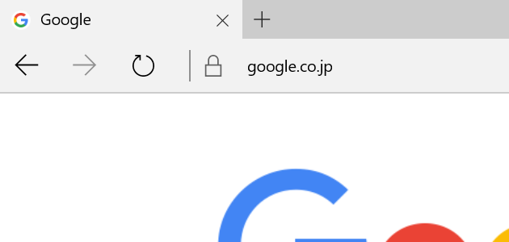
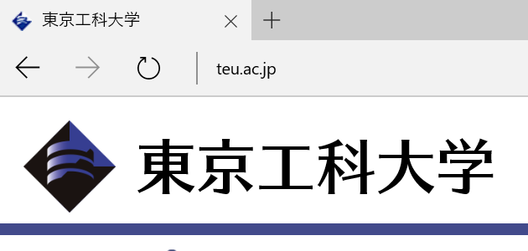
セキュリティ
Web上に公開しているファイルだからといって、
むやみに他人に対してパーミッションの設定を甘くしてしまうのは問題
パーミッションが777(rwxrwxrwx)のファイル
同じサーバにアクセスできる人物ならば
自由に書き換え、実行が可能
SSL (Secure Sockets Layer)
インターネットの通信経路は安全ではない
SSL対応サイト
https:// で始まるURL
SSL非対応サイト
http:// で始まるURL
鍵が閉まっており通信内容が
他人に盗聴されない
鍵がなく通信内容が他人に
盗聴されてしまうこともある
25

Slide 26
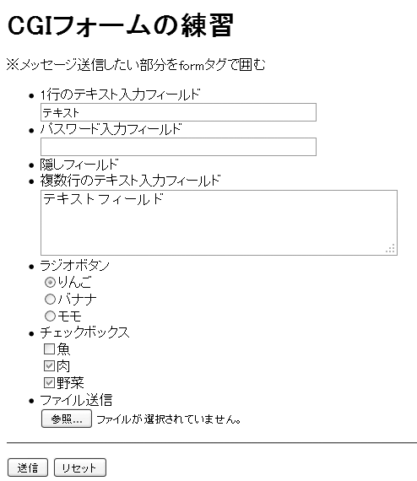
CGIフォーム
【練習1】CGIに入力データを渡すフォームを作成してよう
このように
なるように作る
ex13_1.html
文字が入力されている
選択されている
選択されている

